Slide 1
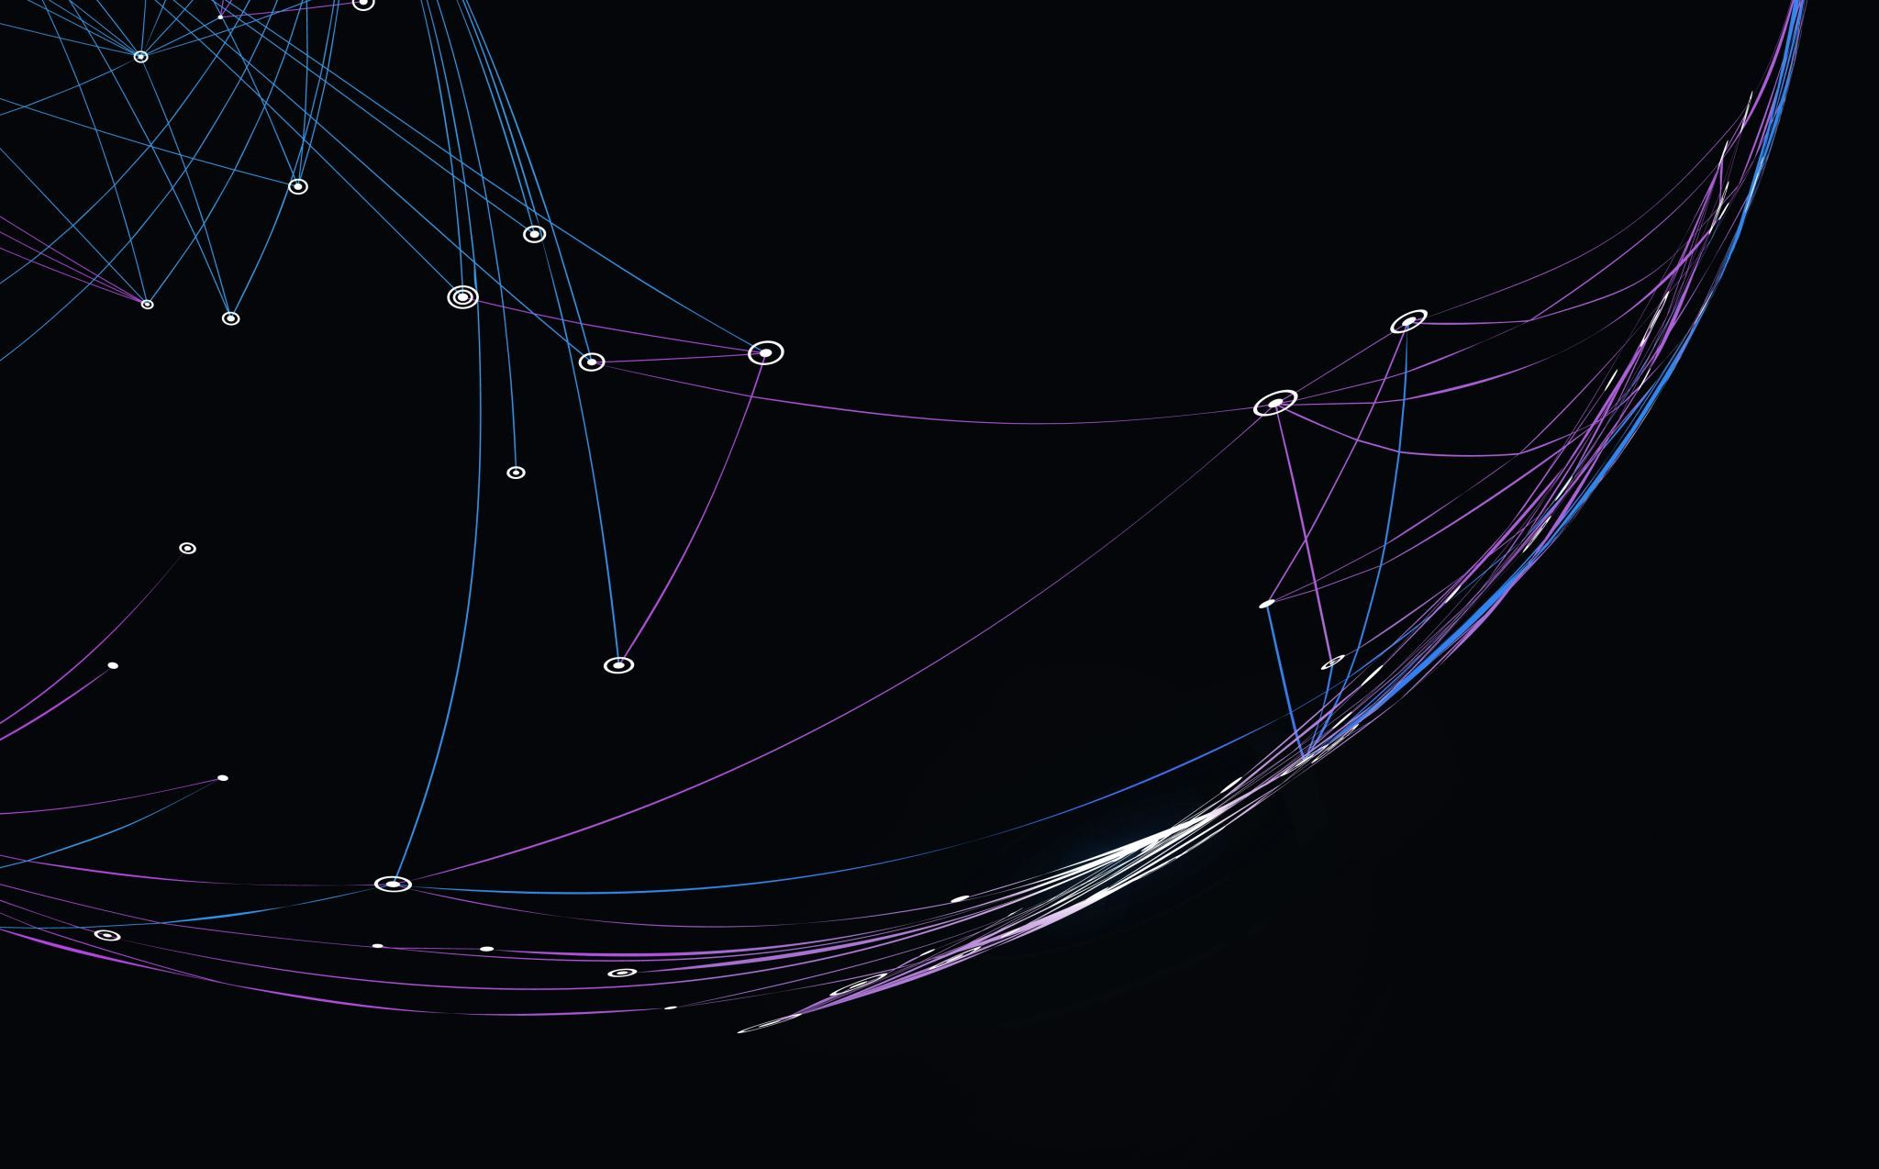
Тема проекта: Web сайт "Обучающая система Kelemann"
Выполнили: Келеман Дэян и Сидлецкий Владислав

Slide 2

Идея проекта
Идея проекта заключается в создании полезного WEB приложения, в котором можно проходить различные курсы, а так же создавать и редактировать собственные.

Slide 3

Реализация
WEB приложение реализовано на языке программирования Python, с использованием фреймворка flask
Так же были использованы такие технолигии как flask-wtf, flask-login, sqlite, SQLalchemy, ORM, jinja2, REST

Slide 4
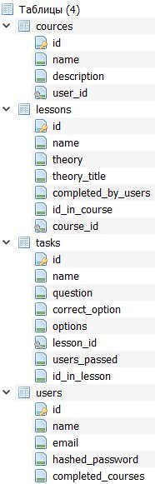
Структура базы данных
База данных состоит из 4 таблиц

Slide 5

Основные функции WEB сайта
Регистрация и вход
Прохождение курсов: теория и практика
Добавление и редактирование собственных курсов

Slide 6
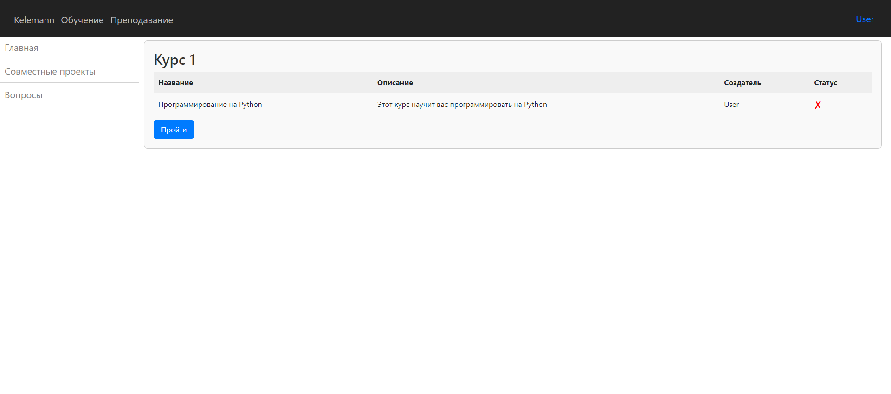
Страница списка курсов

Slide 7
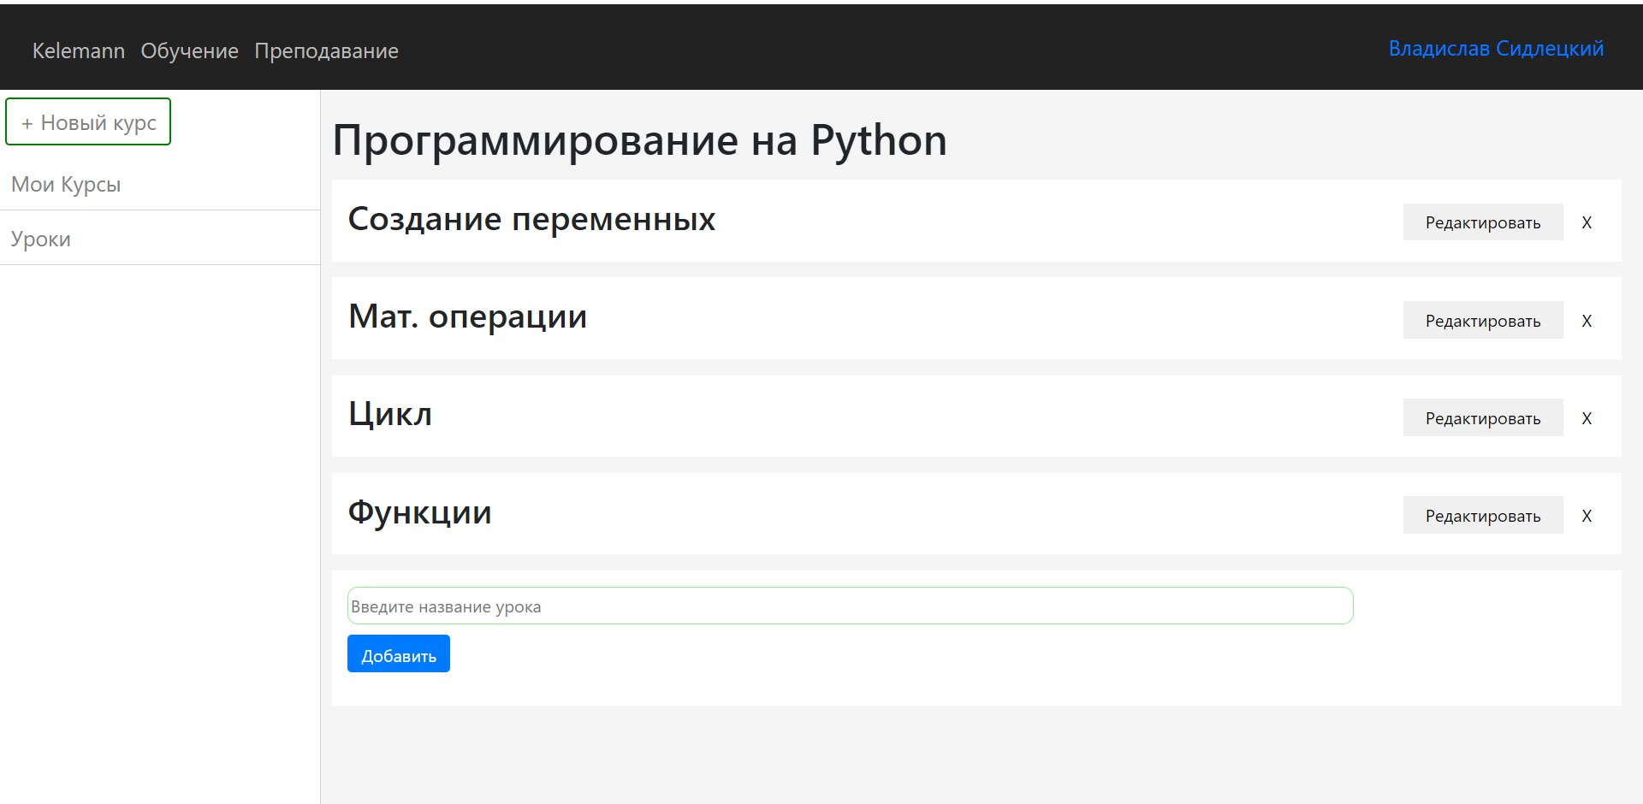
Форма редактирования курсов

Slide 8
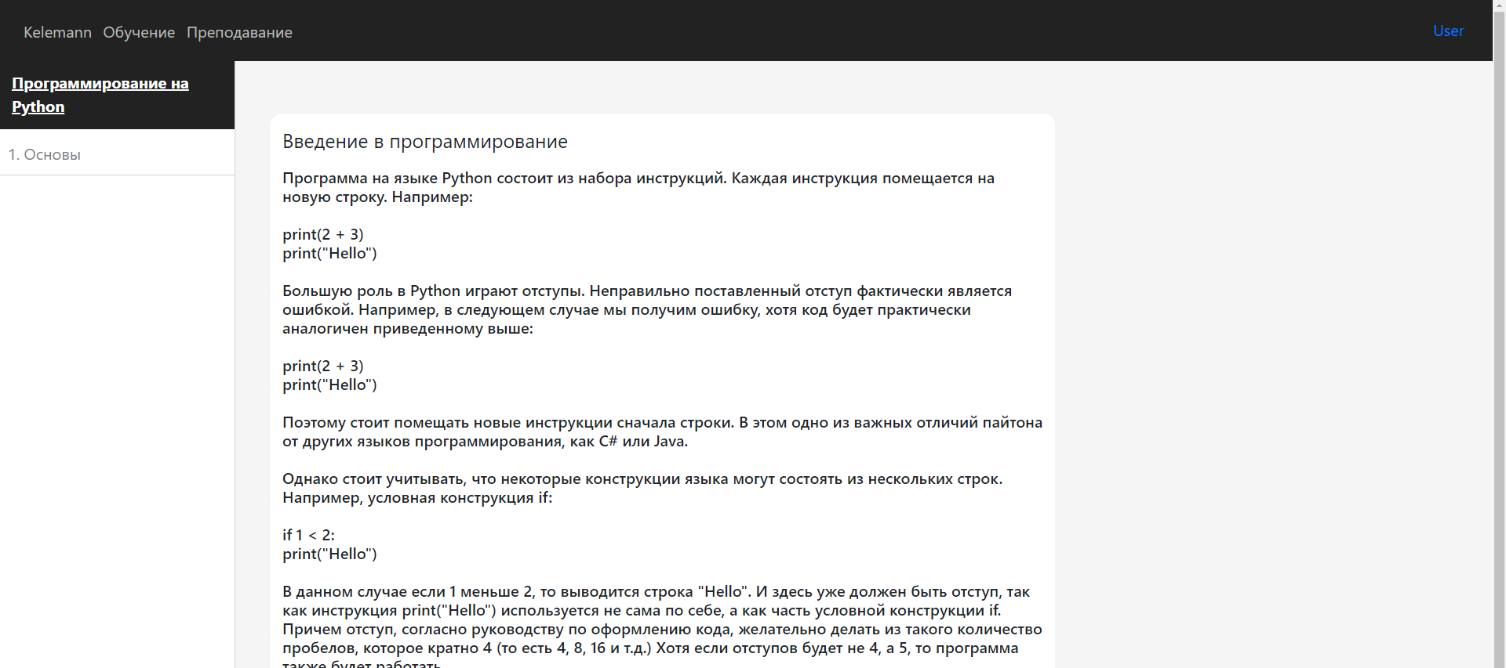
Cтраница урока с теорией

Slide 9
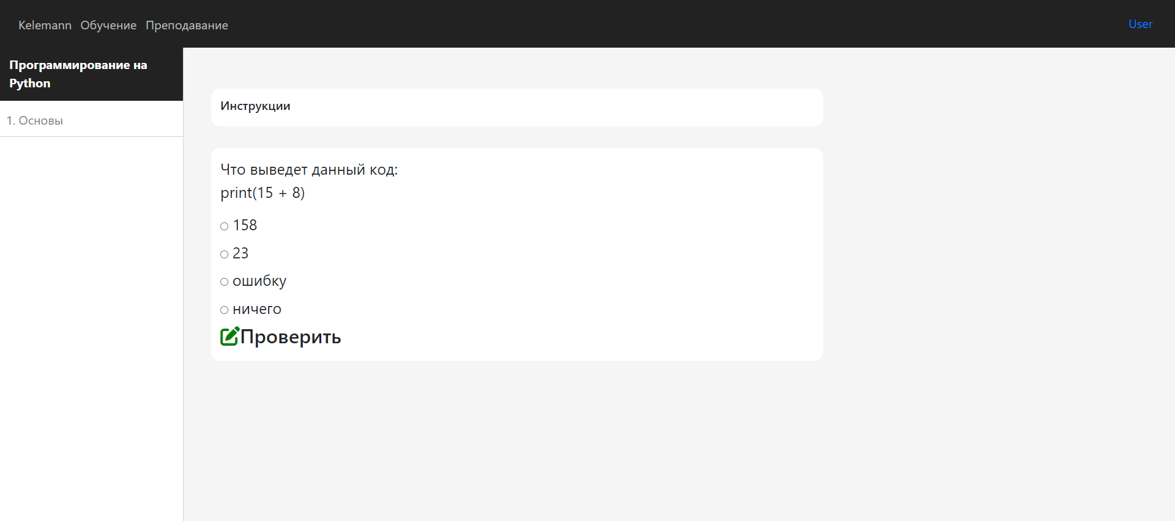
Страница урока с тестом

Slide 10

Возможности для доработки
Добавление вкладки "Вопросы" где пользователи могут задавать и отвечать на различные вопросы
Возможность создавать задания с программированием и их проверкой с помощью тестов

